Slide 1
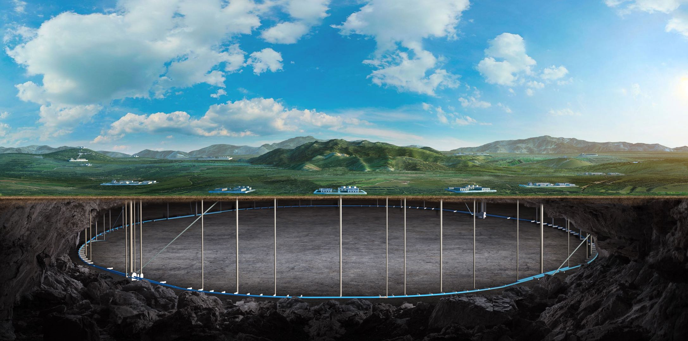
The plans of the superconducting RF cavity R&D for the CEPC EDR
沙 鹏，20231227

Slide 2
目录
650 MHz & 1.3 GHz SRF Cavity
超导腔的工程化
Nb3Sn超导腔

Slide 3
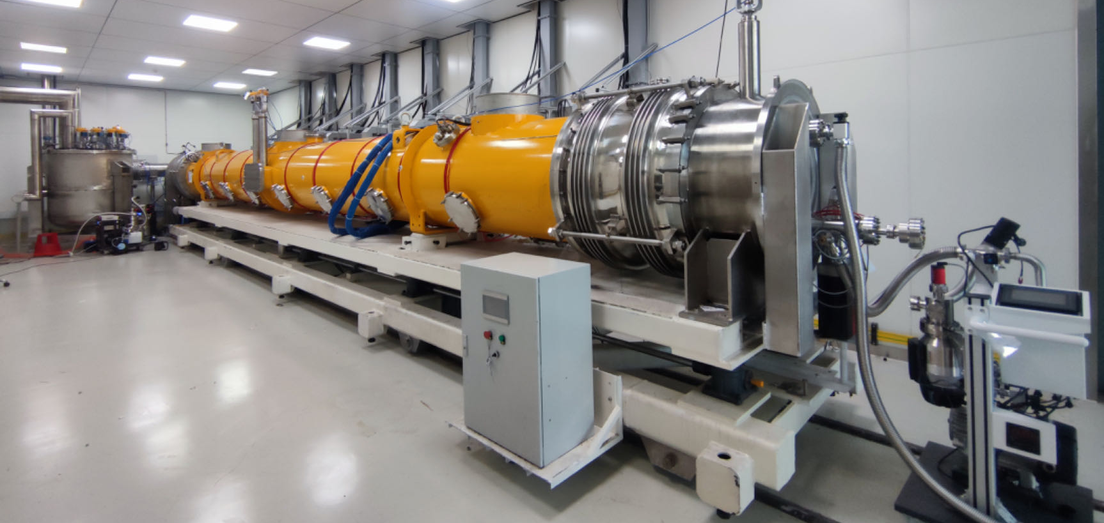
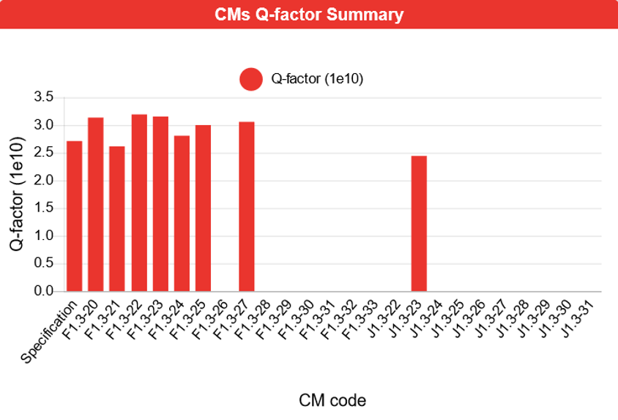
1.3 GHz SRF
1.3 GHz高Q模组超过CEPC指标。未来，进一步提高加速梯度Eacc。
Parameters | Horizontal test results | CEPC Booster Higgs Spec | LCLS-II, SHINE Spec | LCLS-II-HE Spec
总腔压V_{C} (MV) | 191.2 | 3.0×10¹⁰ @ 21.8 MV/m | 2.7×10¹⁰ @ 16 MV/m | 2.7×10¹⁰ @ 20.8 MV/m
平均Q₀ @ 21 MV/m | 3.6×10¹⁰ | 3.0×10¹⁰ |  | /
LCLS-II HE: 203 MV，
2.9E10@21 MV/m
研究成果已投稿《Superconductor Science and Technology》，评审中

Slide 4
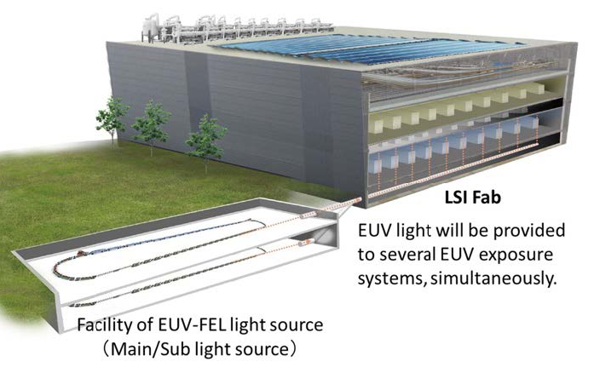
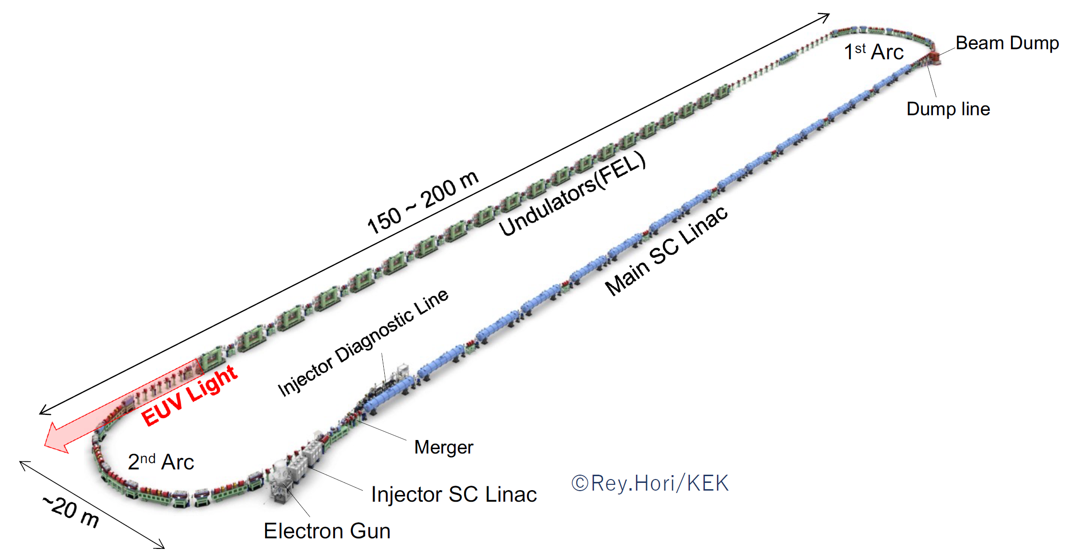
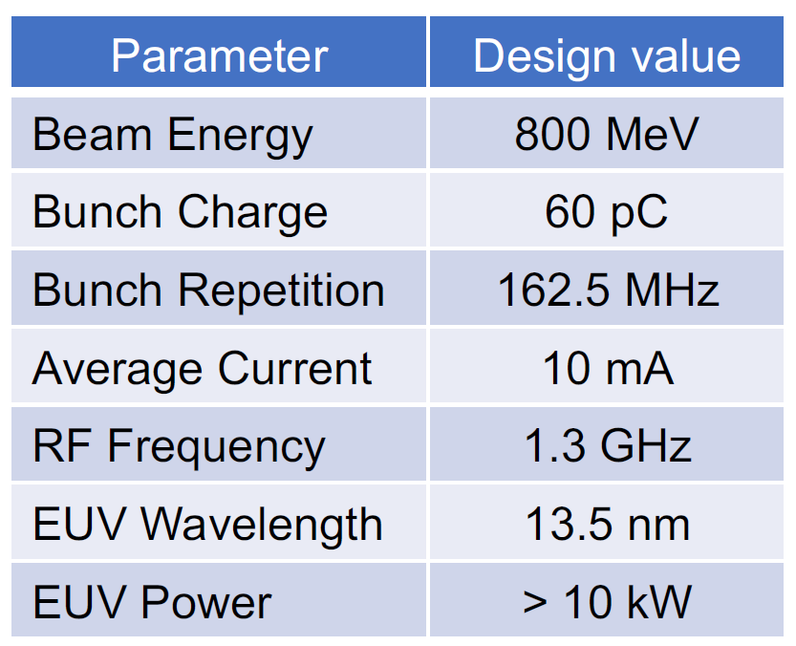
1.3 GHz SRF
Build two more high Q 1.3 GHz modules to meet CEPC Higgs spec by supporting domestic FEL (E-XFEL?) projects.
Design high current high Q ERL-type 1.3 GHz module for Z-pole. In synergy with ERL-FEL EUV project. (KEK?)
30/50 MW Collider SR power per beam. 30 GeV injection. Higgs & ttbar half filled. Higgs on-axis injection with bunch swapping. Z injection from empty ring. | Higgs 30/50 MW on-axis | Z 30/50 MW
Extraction beam energy [GeV] | 120 | 45.5
Extraction average SR power [MW] | 0.5 / 0.67 | 0.05 / 0.1
Bunch charge [nC] | 0.78 (20.3)* | 0.81
Beam current [mA] | 1 / 1.4 | 16 / 30
Injection RF voltage [GV] | 0.346 | 0.3
Extraction RF voltage [GV] | 2.17 | 0.46
Extraction bunch length [mm] | 1.86 | 0.75
Cavity number (1.3 GHz 9-cell) | 96 | 32
Module number (8 cavities / module) | 12 | 4
Extraction gradient [MV/m] | 21.8 | 13.8
Q₀ @ 2 K at operating gradient | 3E10 | 3E10
Q_{L} | 1.2E7 | 1.2E7 / 6.3E6
Cavity bandwidth [Hz] | 110 | 111 / 208
Peak HOM power per cavity [W] | ~ 75 / ~ 100 | 146 / 272
Average HOM power per cavity [W] | ~ 10 / ~ 15 | 80 / 150

Slide 5
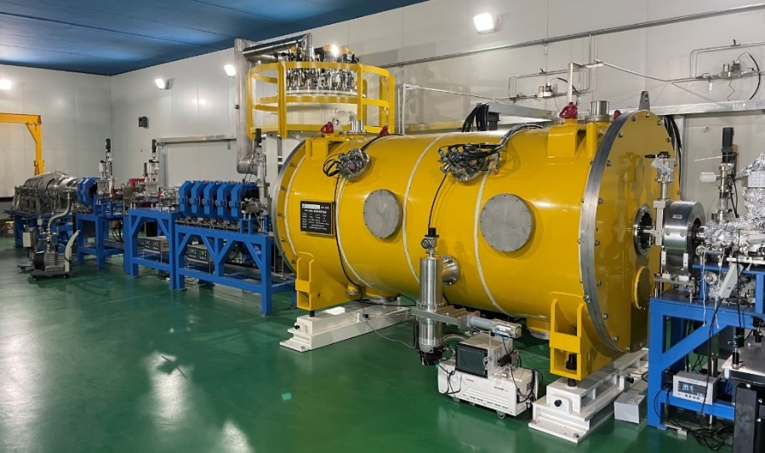
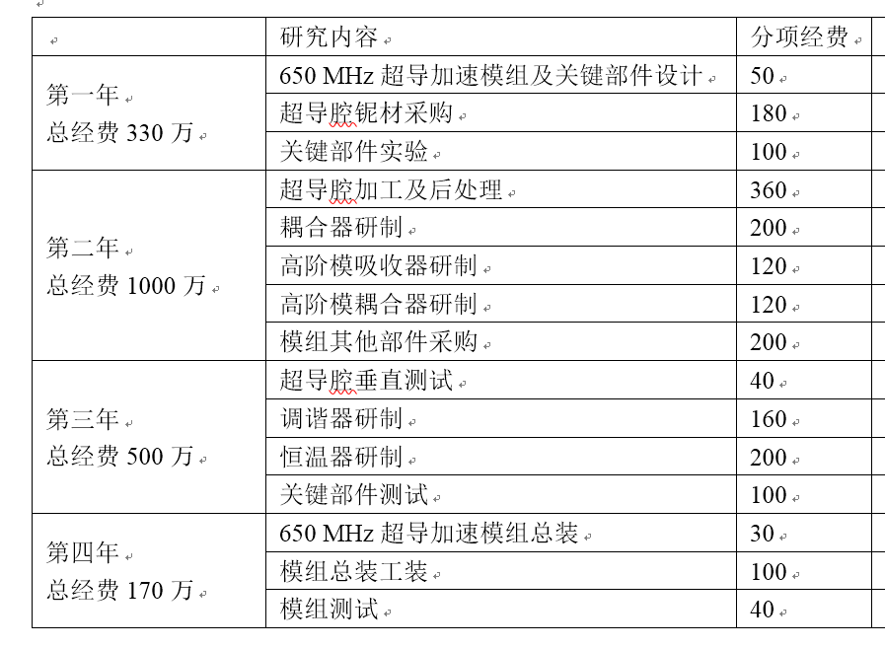
650 MHz SRF
Solve coupler He cooling issue of the test cryomodule at PAPS. Achieve 2E10@15 MV/m operation with beam.
Replace with high Q cavity and variable coupler. Demonstrate 3E10@25 MV/m in the test module.
Design, build and test a CEPC 650 MHz 6x2-cell cryomodule prototype (2000万) and meet CEPC spec.

Slide 6
Future plan for CEPC SRF
 | 2023 | 2024 | 2025 | 2026 | 2027 | 2028 | 2029 | 2030 | 2031 | 2032 | 2033 | 2034-2035 | 2036-2045 | 2046-2047 | 2048 | 2049-2053
EDR
Civil construction
Acc. construction & installation
Commission & operation |  |  |  |  |  |  |  |  |  |  |  |  | H | Z | W | ttbar
SRF system engineering design | Layout, cost, module, beam-cavity, LLRF, interfaces …
650 MHz test module (2x2-cell) | Beam operation, replace with high Q cav & variable coupler
650 MHz H module (6x2-cell) | Design | pCM fabrication |  | pCM test | Prepare | Production of 32 CM / 192 2-cell CAV for 30 MW H |  |  |  | Installation, Commissioning |  |  | Op & +24 CM | Operation | Op | Op
1.3 GHz H module | High Q module | Mass production of modules with SCM and BPM |  | pCM fabrication | pCM fab | pCM test | Production of 12 CM / 96 9-cell CAV |  |  | Installation, Commissioning |  |  | Operation
1.3 GHz Z module (high current) |  | Design and R&D |  |  | pCM fabrication |  | pCM test |  | Production of 4 CM / 32 9-cell CAV |  | Installation, Commissioning |  | Operation | Op
650 MHz HL-Z module | Conceptual design. 500 MHz high current module production. |  |  |  | Design and R&D |  |  |  |  |  |  | Produce and Install 60+40 1-cell CM | Production | Op
ttbar cavity and module | Design and R&D of high gradient high Q and new material (Nb3Sn etc.) 650 MHz and 1.3 GHz cavities and module for ttbar |  |  |  |  | High G & Q and new material cavities for ttbar Design and R&D |  |  | pCM fabrication and test |  |  |  | Production and Installation of 48 CM / 192 650 MHz 5-cell CAV 32 CM / 256 1.3 GHz 9-cell CAV |  |  | Op

Slide 7
目录
650 MHz & 1.3 GHz SRF Cavity
超导腔的工程化
Nb3Sn超导腔

Slide 8
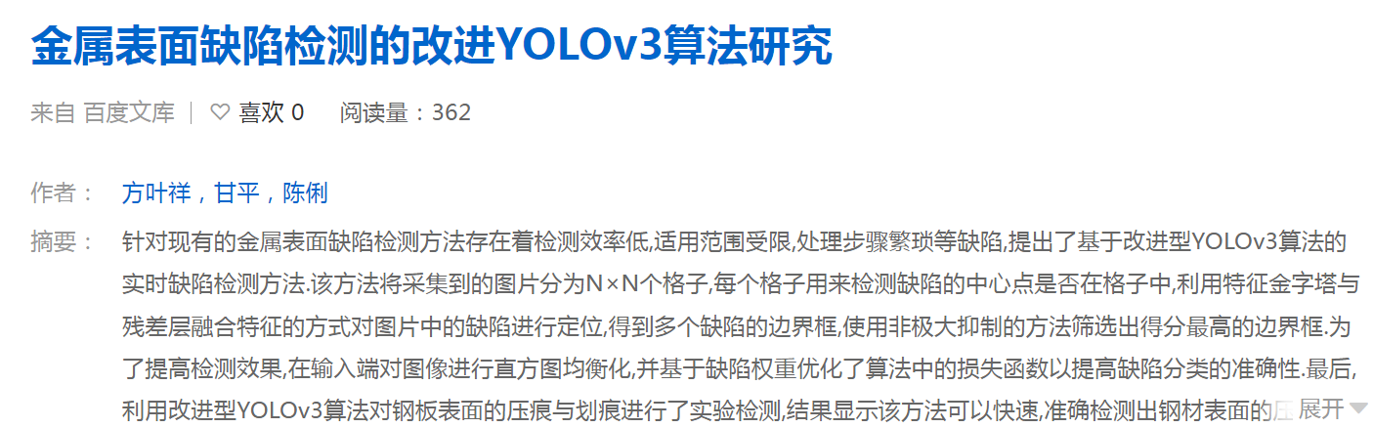
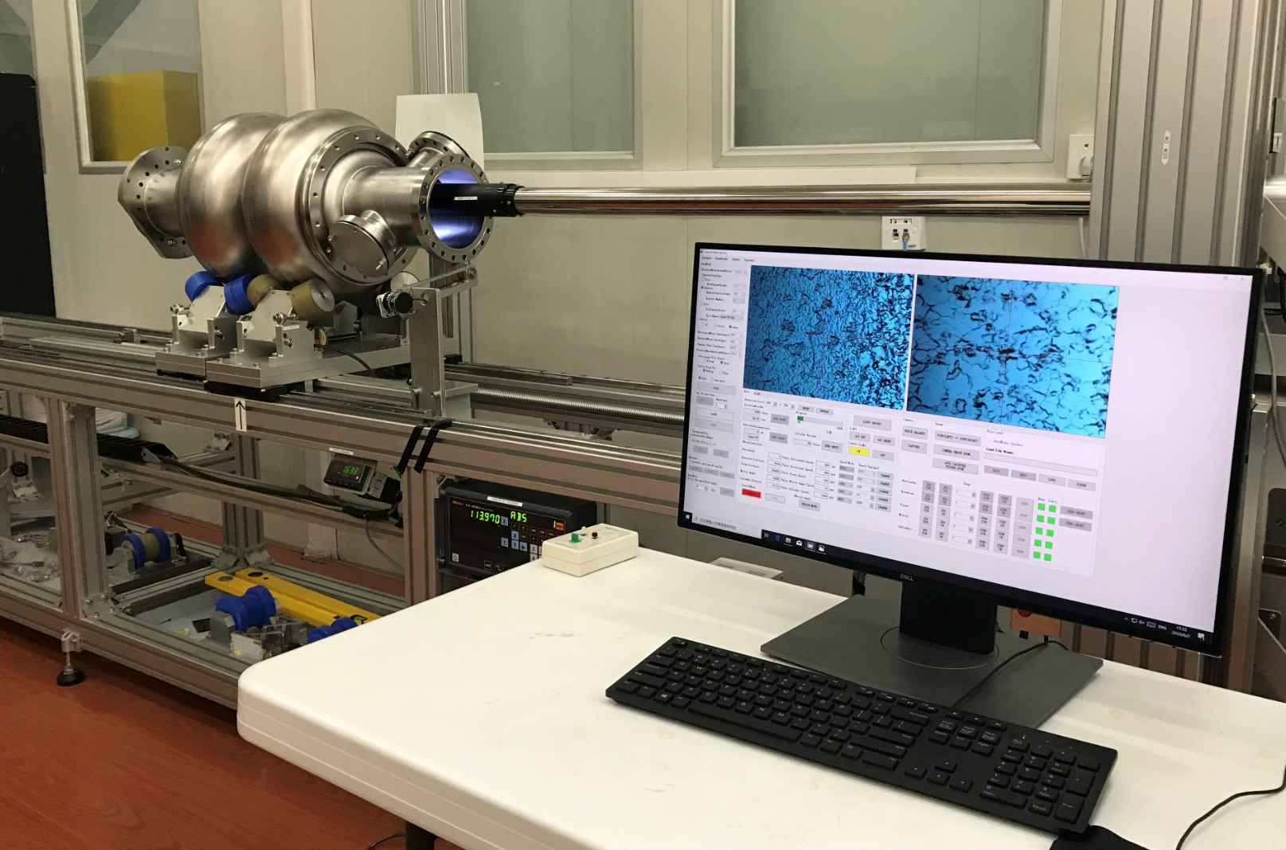
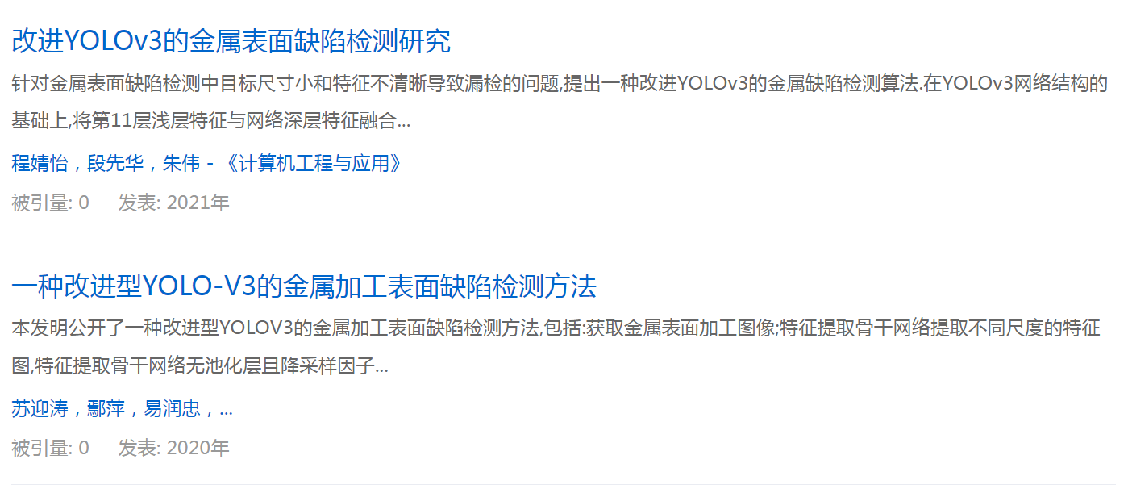
AI方法进行超导腔缺陷识别（1）
借鉴有色金属行业的经验，采用AI的方法进行超导腔缺陷的识别——近年来成为国际上的热点。
传统方法：人工识别，一只650 MHz 2-cell腔1080张照片
YOLO（you only look once）图像识别算法

Slide 9
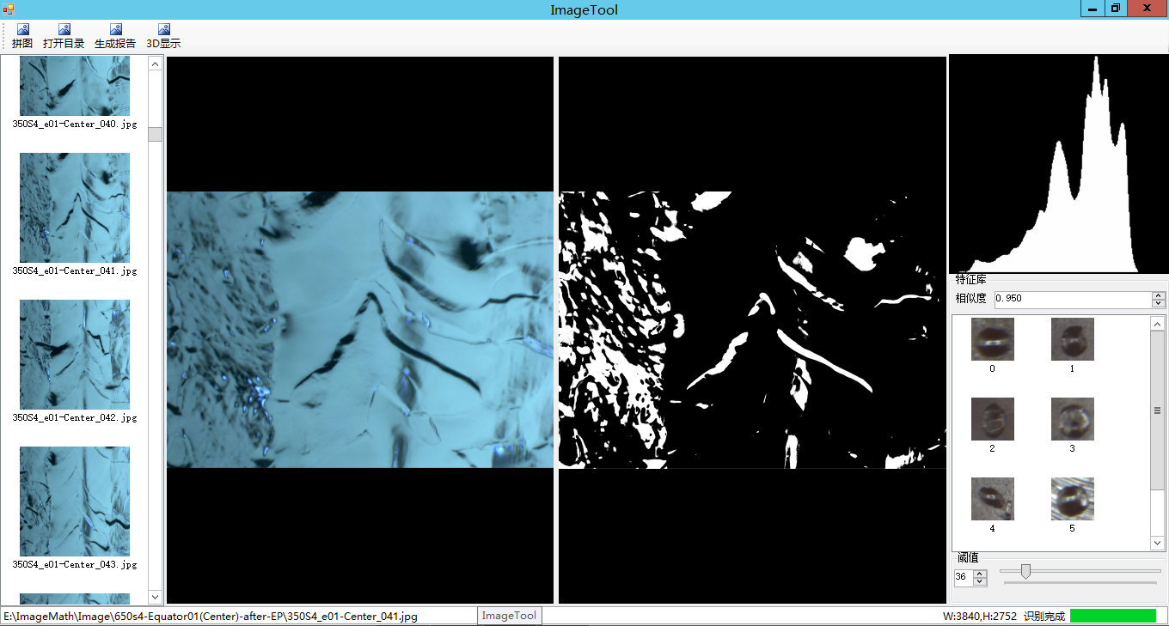
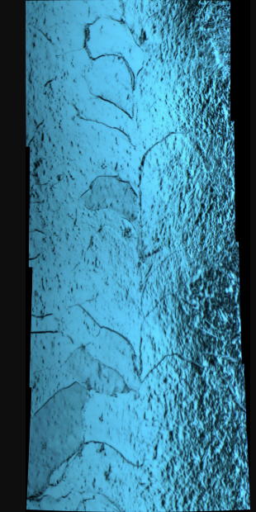
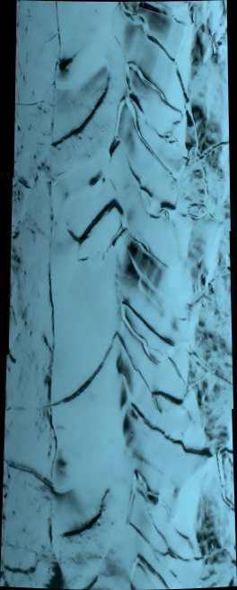
AI方法进行超导腔缺陷识别（2）
基于PaddlePaddle（百度旗下国产开源）深度学习框架，收集5000多张缺陷图片，使用YOLOv5算法构建12层神经网络进行训练，通过多次迭代优化网络参数，以获得良好的检测性能。
下一步，继续优化典型缺陷识别功能。
像素对比功能
典型缺陷识别功能
化学抛光
电抛光
柔性机械抛光
柔性机械抛光+电抛光
650 MHz超导腔焊缝检测

Slide 10
AI方法进行超导腔缺陷识别（3）
KEK已经取得了不错的结果。

Slide 11
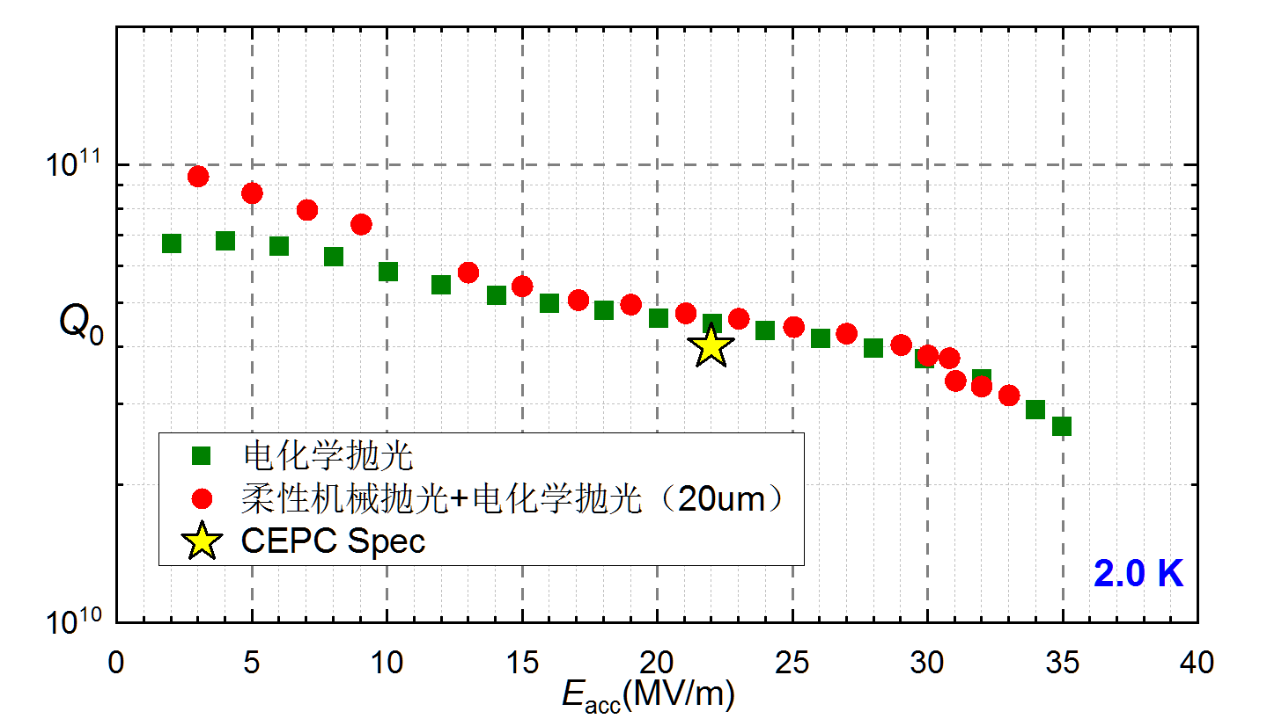
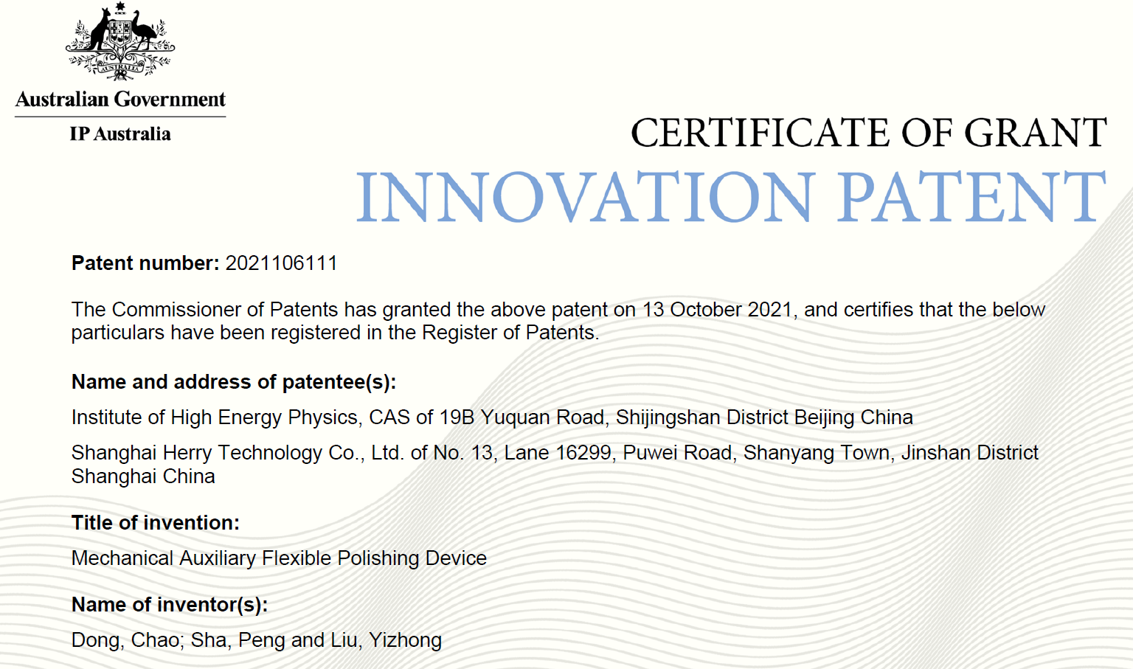
高精度柔性机械抛光（1）
目前，超导腔都要经过缓冲化学抛光或者电化学抛光处理（~200um）：不够环保（HF）、费用高、距离远（宁夏——北京）……SHINE的600多只超导腔（无锡到上海）。。。
采用柔性机械抛光后，可以将超导腔的酸洗量减少到~20 um。
650 MHz超导腔测试结果

Slide 12
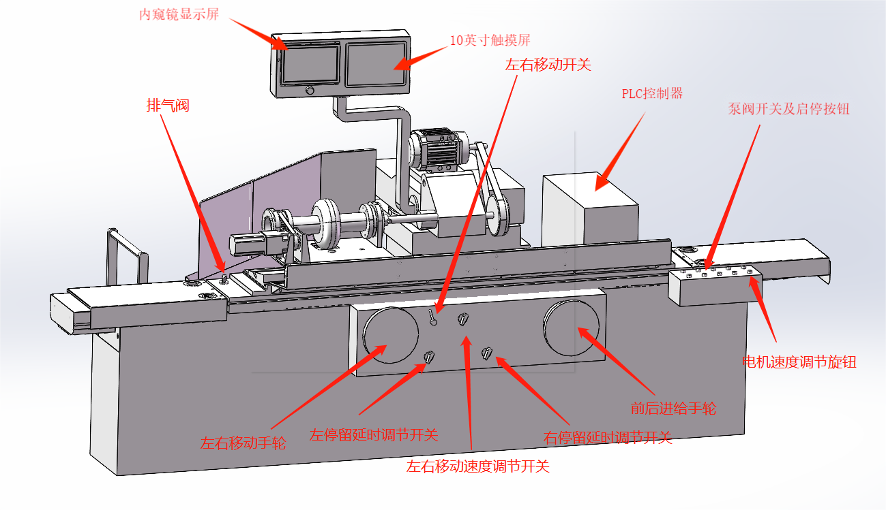
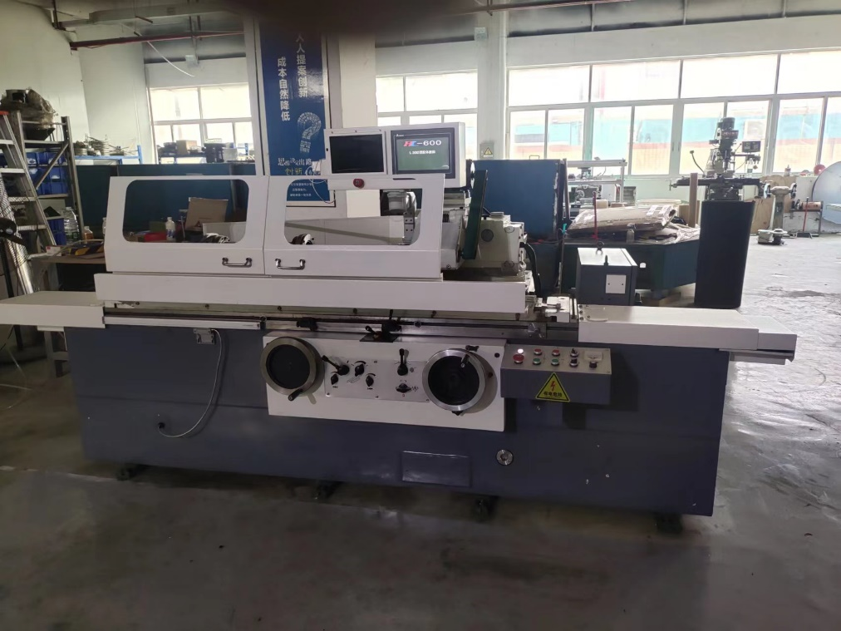
高精度柔性机械抛光（2）
2023年，完成了正式抛光设备的研制。超导腔经过抛光后，表面粗糙度可以达到100nm，与电化学抛光相当。

Slide 13
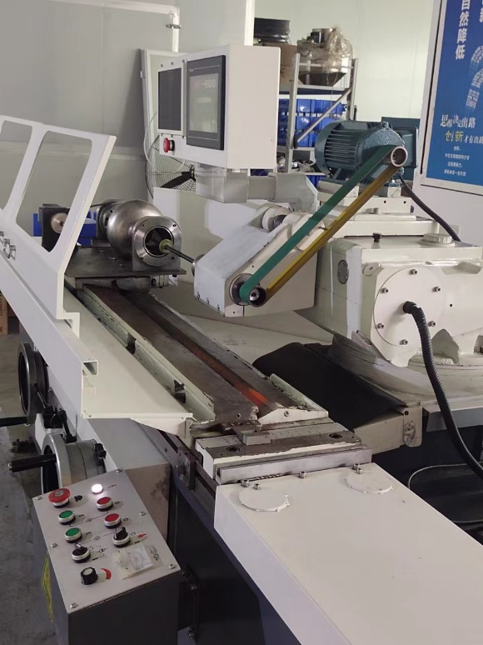
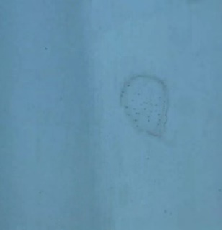
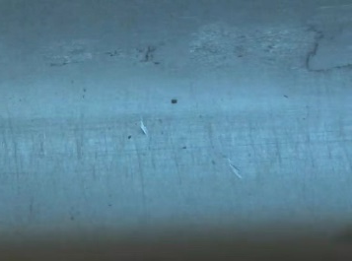
高精度柔性机械抛光（3）
调试过程中遇到以及已经解决的问题有：
（1）抛光过程中产生的碎屑会造成腔体二次划伤——通过调整冷却液流量及时将抛光残留物质带出；
（2）内窥镜进出过程中可能会碰伤腔体——重新设计了内窥镜进出工装；
（3）定位准确度不够——新增多个光栅定位；
（4）抛光效率不高——通过调整抛光介质和参数设定；
（5）镀膜腔体抛光效果不佳——更换抛光介质，重新调整参数。
近期将运回高能所，用于650 MHz和1.3 GHz超导腔的批量处理。

Slide 14
目录
650 MHz & 1.3 GHz SRF Cavity
超导腔的工程化
Nb3Sn超导腔

Slide 15
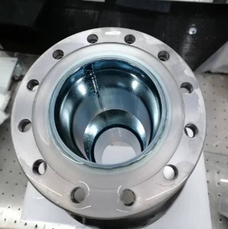
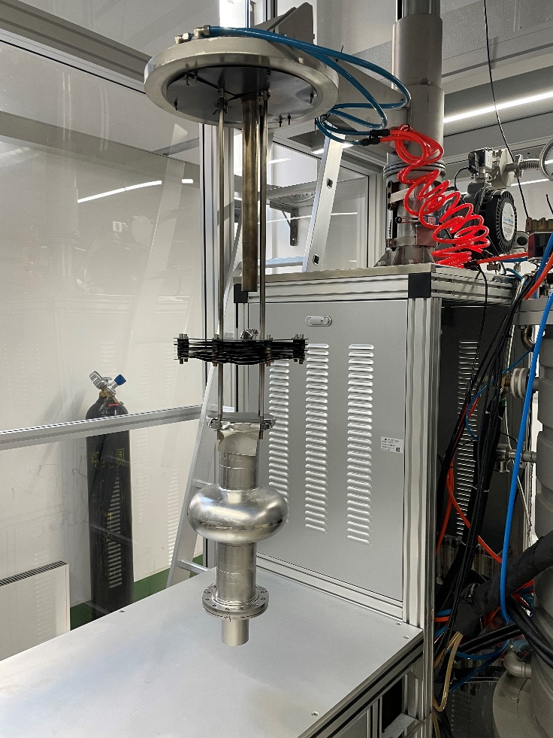
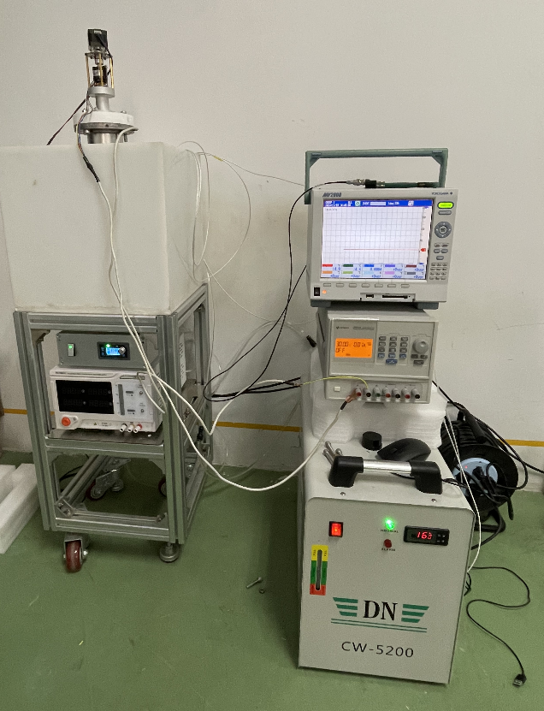
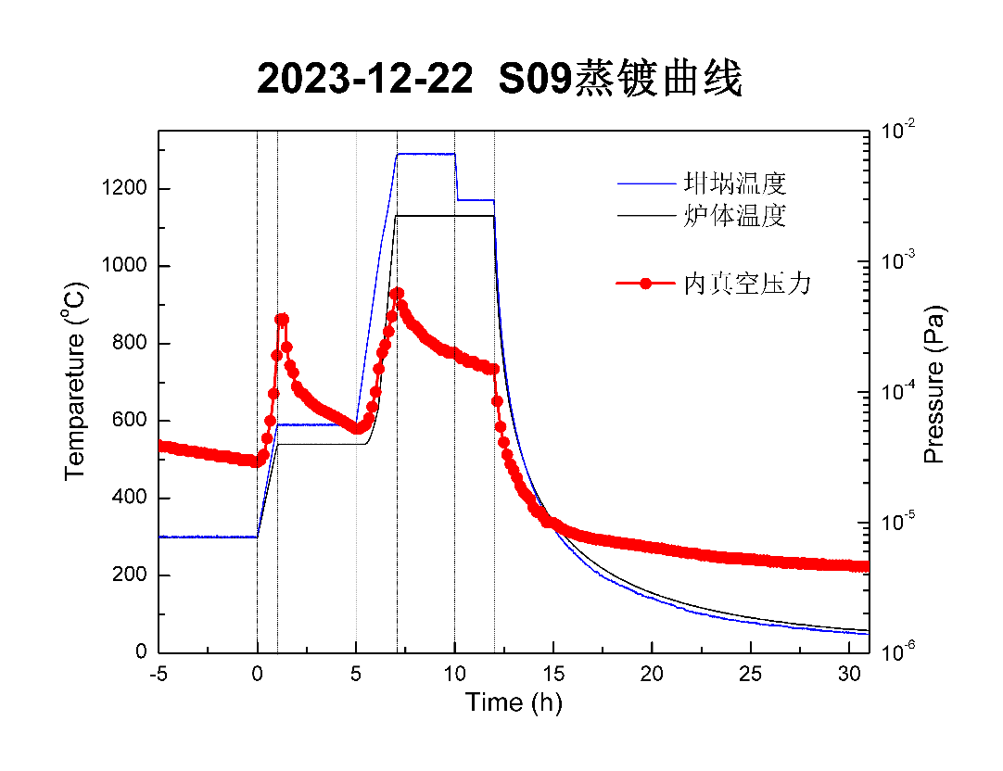
铌三锡镀膜（1）
在PAPS进行铌三锡超导腔镀膜技术的研究：优化工艺参数、预先阳极化、后处理……。
铌三锡晶粒
阳极化
1.3 GHz 1-cell超导腔镀Nb3Sn

Slide 16
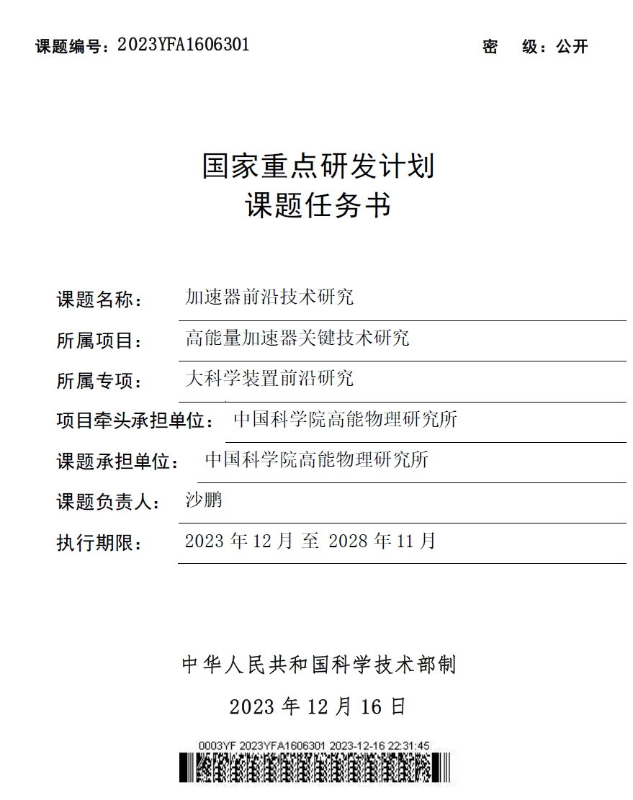
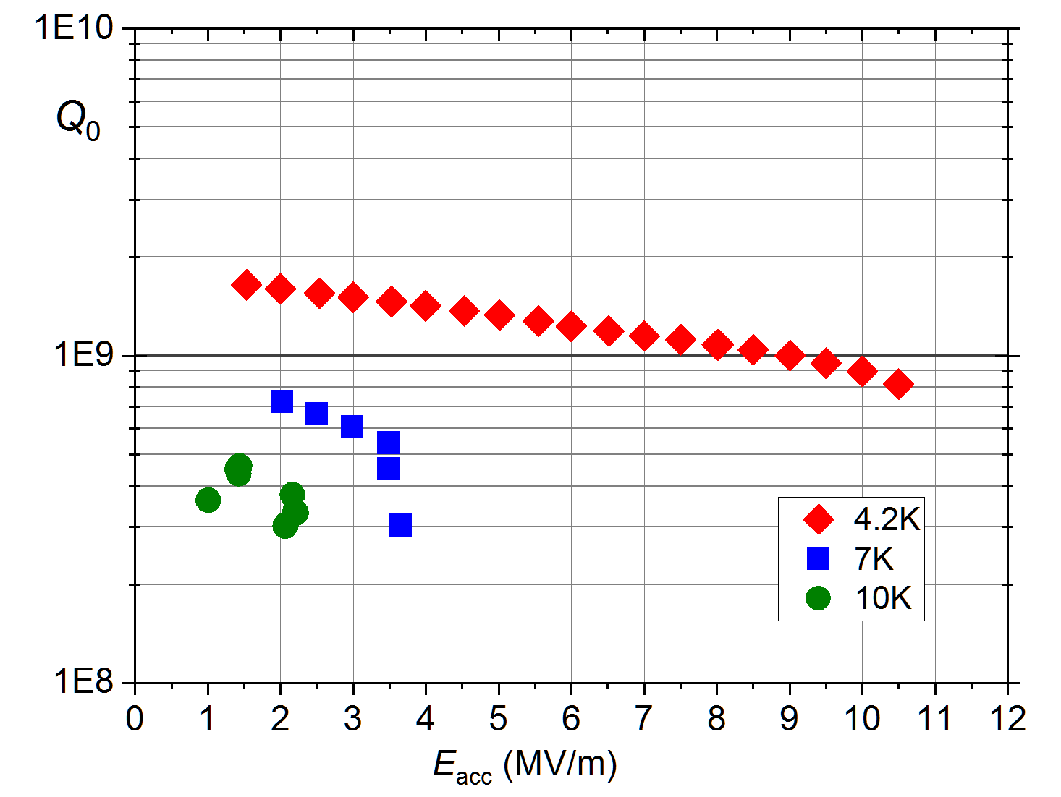
铌三锡镀膜（2）
在CEPC MOST3等经费的支持下，全力开展铌三锡镀膜超导腔技术的研究，提高铌三锡超导腔（0.65 ~ 8 GHz）的Q值和Eacc。
1.3 GHz Nb3Sn超导腔
Physica C: Superconductivity and its applications 600 (2022) 1354107

Slide 17
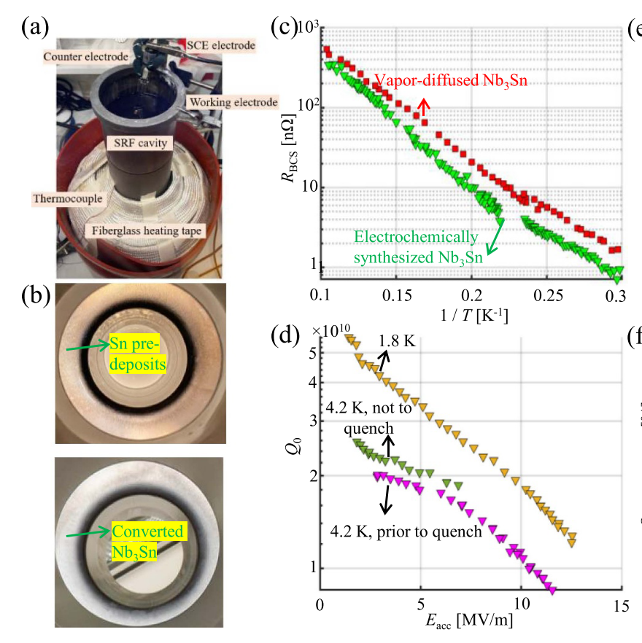
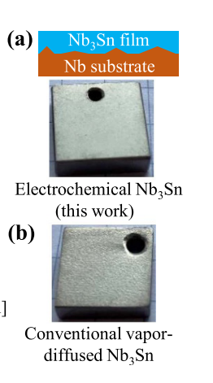
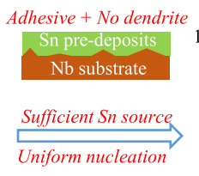
铌三锡镀膜（3）
除了目前的气相扩散法（表面粗糙度、Nb/Sn比例、杂质……），还将研究电化学合成的方法(更均匀、杂质少)。
Sn₂(C₆H₅O₇)₂H₋₁]³⁻ + 5H⁺ + 4e⁻ → 2Sn + 2[(C₆H₅O₇)H₂]⁻
退火
退火

Slide 18
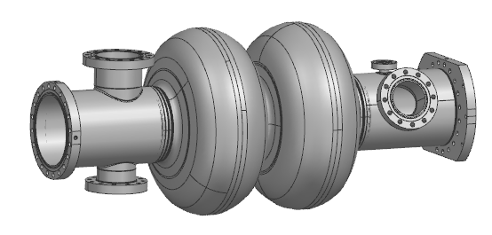
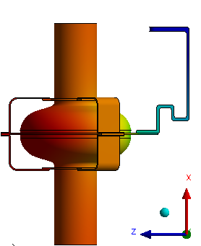
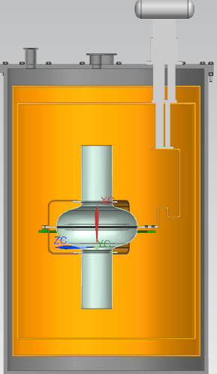
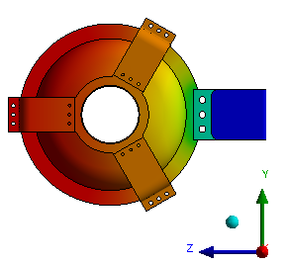
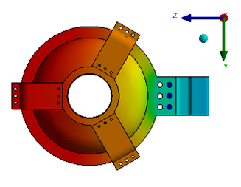
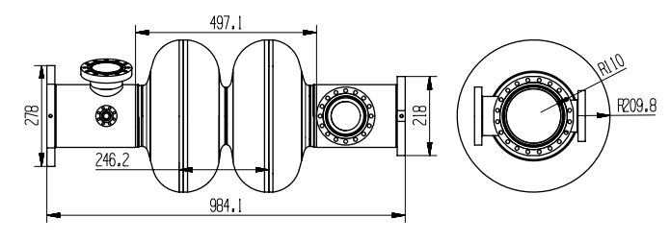
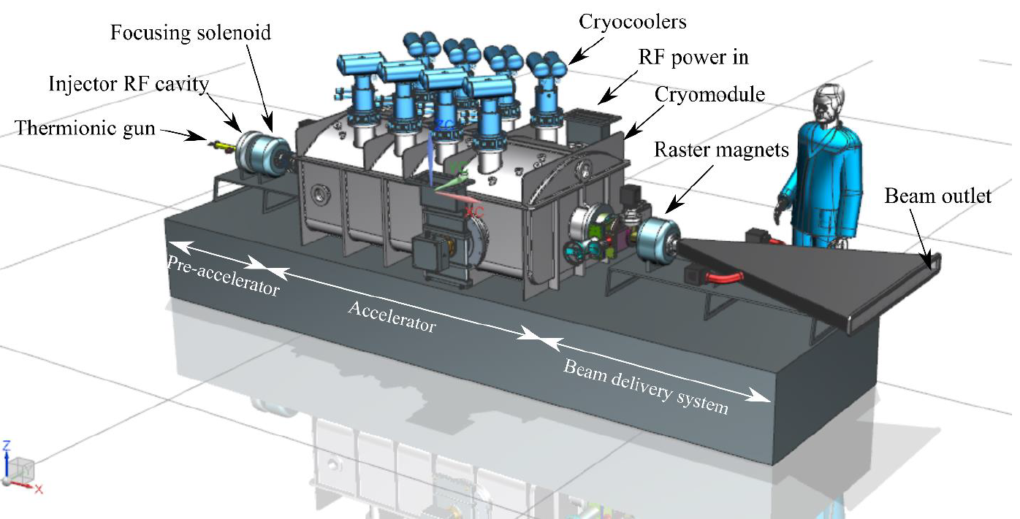
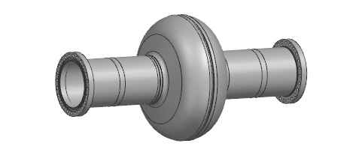
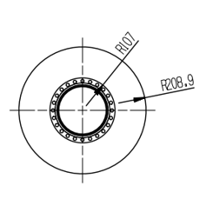
基于铌三锡超导腔的传导冷却加速器
基于650 MHz铌三锡超导腔，与低温同事合作开展超导腔传导冷却技术的研究。
采用传导冷却后650 MHz超导腔表面的温度分布
工业用超导加速器（1~10mA，~MW），采用传导冷却

Slide 19
Thank you!

